Slide 1
Источники данных в сети Интернет
приёмы работы с современными Web-API

Slide 2
Источники данных
Dataset
Library
WebAPI
Web-Site

Slide 3
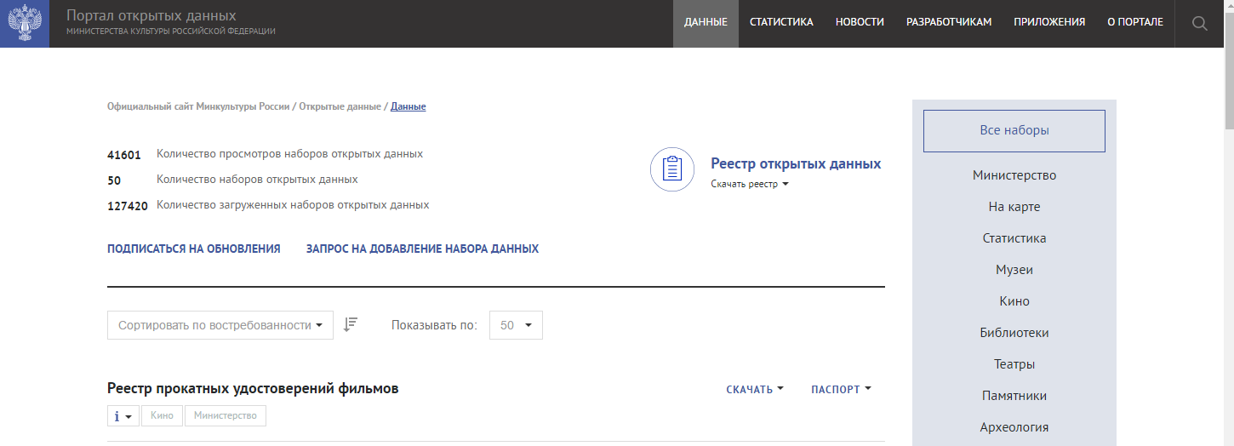
Источники данных: Dataset

Slide 4
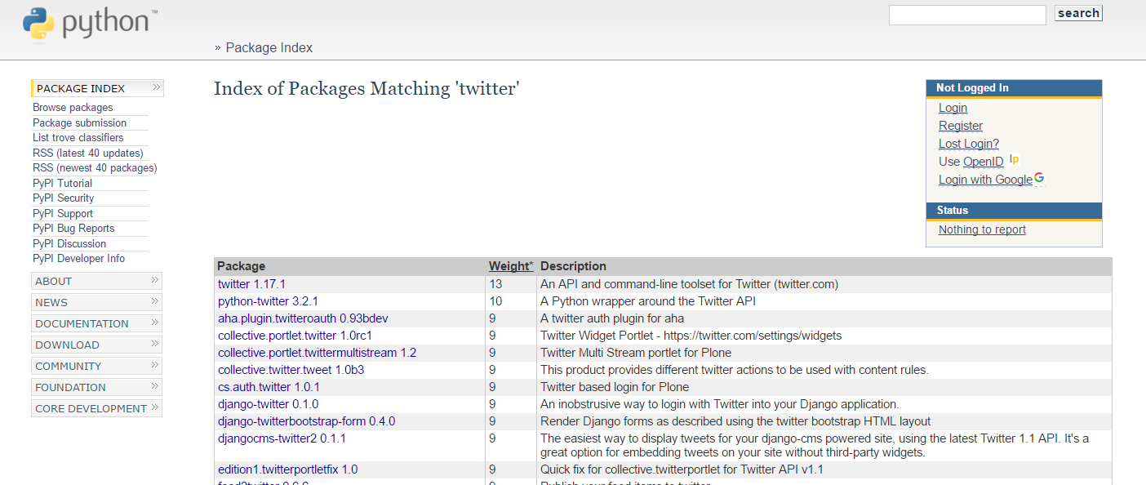
Источники данных: Library

Slide 5
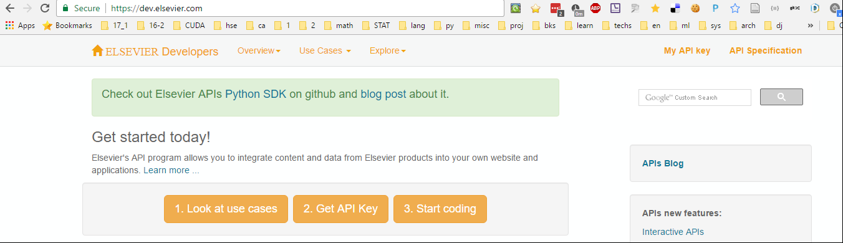
Источники данных: Webapi

Slide 6
Источники данных: WeBSites
Программа имитирует бразуер
Скачивает страницу в HTML
Извлекает необходимые данные

Slide 7
Современное состояние дел
Формат данных - JSON
Протокол обмена данных REST
Протокол авторизации - Oauth 2.0

Slide 8
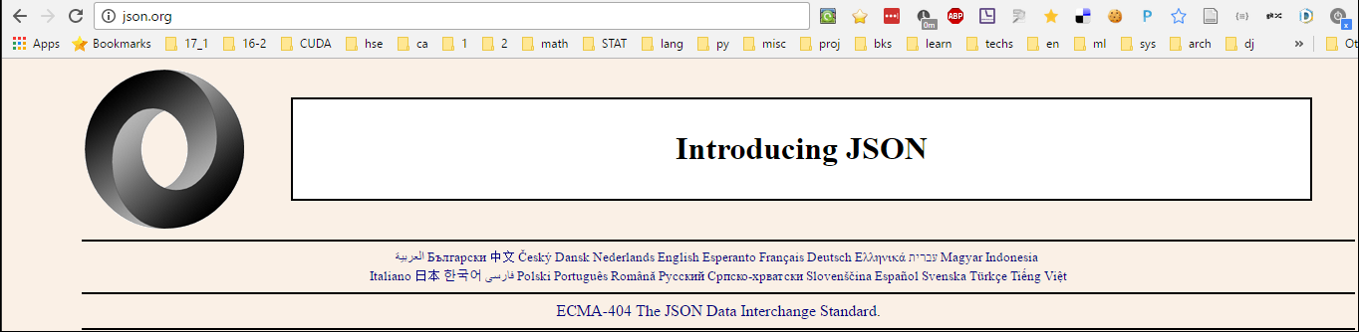
JSON

Slide 9
JSON: Пример валидного JSON
{ "array": [
1,
2,
3 ],
"boolean": true,
"null": null,
"number": 123,
"object": {
"a": "b",
"c": "d",
"e": "f" },
"string": "Hello World"}

Slide 10
REST
В 2000-м году Рой Филдинг, один из авторов HTTP-протокола, в своей докторской диссертации [168] сформулировал принципы REST (Representational state transfer) методологии:
Ориентация на ресурсы и простота взаимодействия сервисов.
Использование протокола HTTP 1.1 [169] для обмена данными и служебной информацией между клиентом и сервером. Использование команд GET, HEAD, POST, PUT, DELETE.
Отсутствие сохранения состояния.
Передача данных в текстовом виде, с использованием кодировки UTF-8 и в формате JSON [170].
Сохранение данных («кеширование») на стороне клиенте.
Иерархический доступ к информации и данным обеспечивается использованием определяется глобальным идентификатором, таким как HTTP URL

Slide 11
REST

Slide 12
Oauth 2.0
Роли участников
Resource Owner
Client Resource Server
Authorization Server

Slide 13
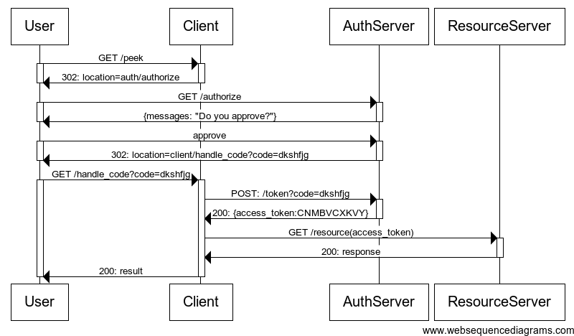
Oauth 2.0: Этапы аутентификации и авторизации

Slide 14

Где найти Web api ?

Slide 15

Python
Интерпретируемый
Интерактивный
Простой синтаксис

Slide 16
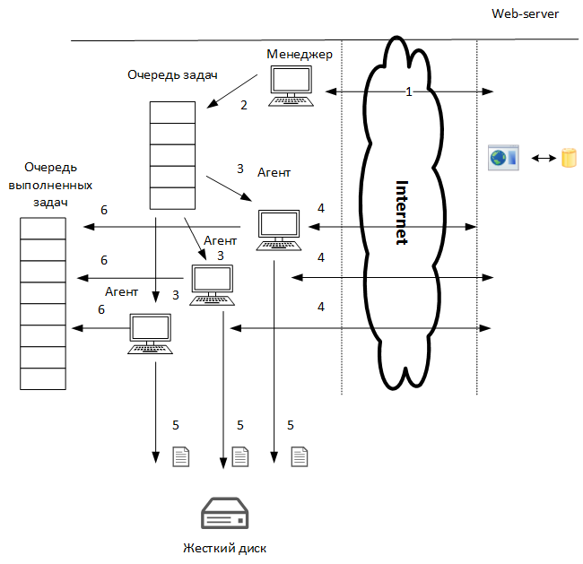
Архитектура системы сбора данных

Slide 17
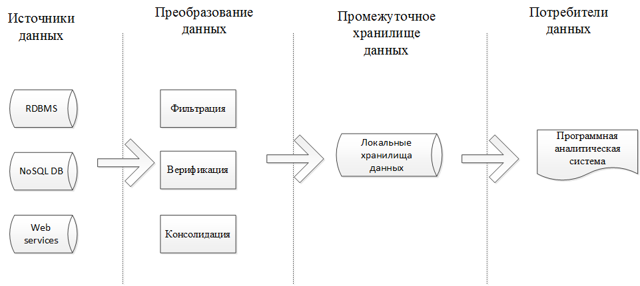
Преобразование данных

Slide 18
Где Хранить
Модифицированные реляционные БД (RDBMS).
Key-Value NoSQL
Document NoSQL
Column NoSql БД
Графовые базы данных

Slide 19
Где Хранить: СAP theorem
Eric Brewer) в 2000 году на симпозиуме Symposium on Principles of Distributed Computing
Свойство согласованности (Consistency), которое состоит в том, что в любой момент времени изменения данных доступны всем узлам.
Свойство доступности (Availability), которое состоит в том, что каждый запрос на чтение и запись в любой момент времени будет выполнен.
Свойство устойчивости (Partition tolerance), которое состоит в том, что система продолжит полноценное функционирование несмотря на отказ в работе части системы.

Slide 20
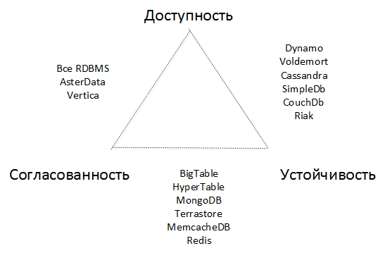
Проблемы хранения

Slide 21
Links
Портал открытых данных министерства Культуры РФ (http://opendata.mkrf.ru/opendata )
Dev Twitter (https://dev.twitter.com/ )
JSON (http://json.org/ )
JSON Editor (http://www.jsoneditoronline.org/ )
Python Downloads (https://www.python.org/downloads/ )
Python PyPi (https://pypi.python.org )
Jupyter Install (http://jupyter.org/install.html )
Try Jupyter (https://try.jupyter.org/ )
Anaconda Downloads (https://www.continuum.io/downloads )
PyCharm Download (https://www.jetbrains.com/pycharm/download/ )
Requests (http://docs.python-requests.org/en/master/ )
Selenium (http://selenium-python.readthedocs.io/ )
Scrapy (
URI (Uniform Resource Identifier (URI): Generic Syntax (http://www.ietf.org/rfc/rfc3986)
HTTP 1.1 (HTTP/1.1. protocol RFC 2616 )

